Slide 1
Projet ZigBee Weekly W21
Promo MT 2026

Slide 2



Planning
Mars
Avril
Mai
Juin
W11 | W12 | W13 | W14 | W15 | W16 | W17 | W18 | W19 | W20 | W21 | W22 | W23 | W24
||||| | ||||| | ||||| | ||||| | ||||| | ||||| | ||||| | ||||| | ||||| | ||||| | ||||| | ||||| | ||||| | |||||
Période entreprise
PARTIELS
▲16/05
Design review
▲19/03 – 15h
Plan rapport système
▲28/05
Design j-15
▲11/06
Revue de
projet finale
▲11/03
Début du projet
▲03/04
Etude de circuit
▲28/03
Rendu rapport système

Slide 3

Informations Générales à partager
DRM d’HIP disponible dans le drive
2 inductances 3nH disponibles + Modèle
Layout ?
Revue de projet mercredi
Xyce → toujours en cours d’installation

Slide 4

Inductances
Actions/Tâches réalisées
Actions/Tâches à venir
Modèle livré
Support
Besoin d’aide
NA

Slide 5
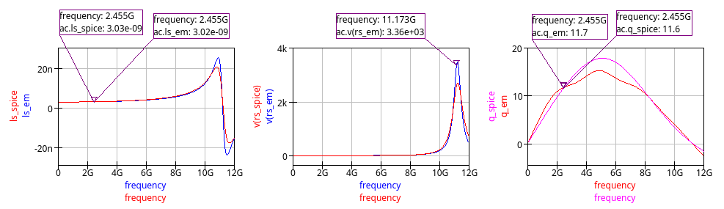
Modèle Inductance
Rs_Modele (Ω)
Rs_EM (Ω)
Ls_Modele (H)
Ls_EM (H)
Q_Modele (-)
Q_EM (-)
@100MHz
Ls (nH) | Rs (Ω)
2.88 | 3.62
Ls (nH) | Q (-) | Q_{MAX} (-) | F_{Qmax} (GHz) | f_{résonnance} (GHz) | L_{résonnance} (nH)
3.0 | 11.6 | 17.8 | 5.0 | 18.85 | 20.5

Slide 6
LNA 1 – Inductance dégénérée
Actions/Tâches réalisées
Actions/Tâches à venir
Début du Layout
Floor plan OK
Cascode OK
Reseau sortie OK
LNA single
Simulation générale validé
Continuer le layout
Dessin des plots DC
Rootage à faire
LNA single
Simulation bruit (NF et IIP3)
LNA différentiel
Design à refaire (gm / miroir / point de polarisation
Besoin d’aide
LNA simulation bruit (NF) single → Akram?
LNA différentiel ? Est-ce qu’il y a une ressource disponible?

Slide 7
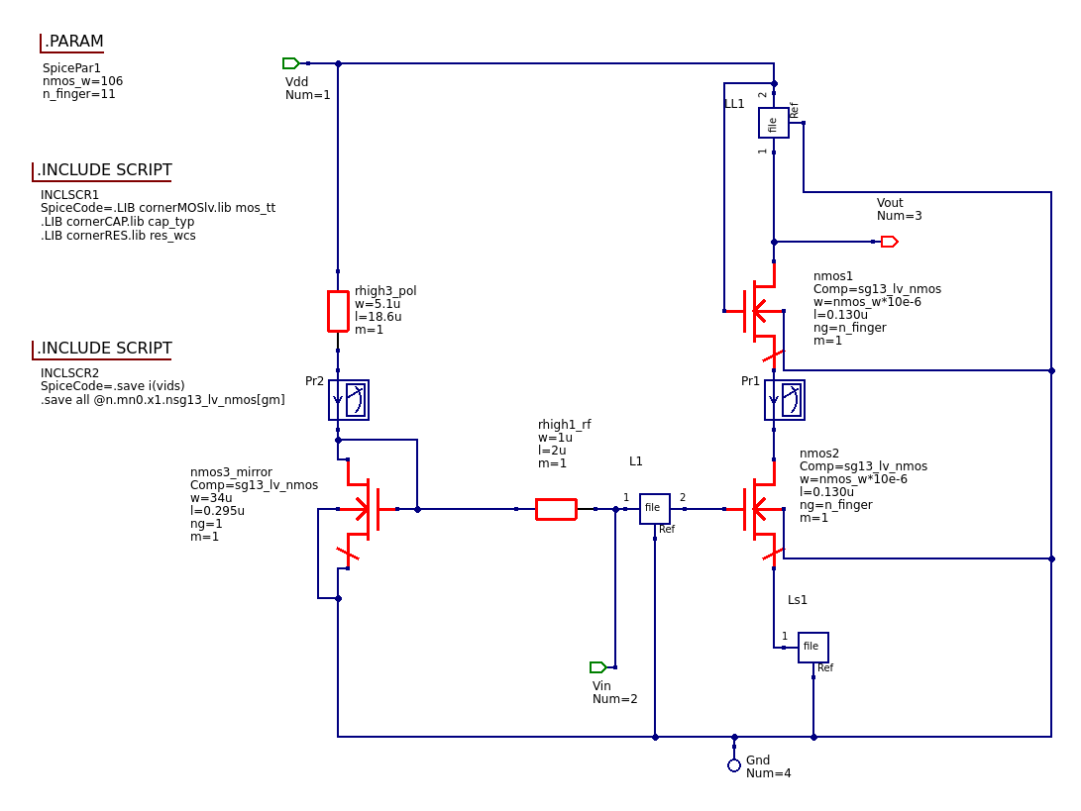

LNA single Schéma single full
Nmos 1 et Nmos 2 → Cascode LNA
$W=106µm$
$L=0,130µm$
$N_{gate}=11$
Nmos 3 miroir de courant
- $W=34µm$
- $L=0,29µm$
$N_{gate}=1$
Rhigh1_rf $=4kΩ$
empêche le courant rf de remonter dans la grille du miroir
$W=1µm$
$L=2µm$
Rhigh3_pol $=5,11kΩ$
polarise le mirroir de courant pour avoir 1,3mA dans le cascode
$W=5,1µm$
$L=18,6µm$
LS1 → inductance dégénée
Fichier ZigBee/Inductance/lib_ind_param_s/Ind_1P_1.6nH.s1p

Slide 8
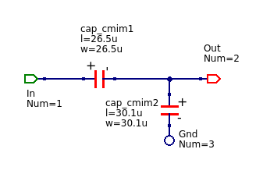

LNA single Schéma single full
Adaptation d’entrée
- L1 → inductance adaptation entrée
Fichier ZigBee/Inductance/lib_ind_param_s/Ind_1P_3nH_High_Q_simu.s1p
- Pas besoin de capa parallèle car Cgs Nmos-2 suffisamment gros
$L_{L1}$ → inductance résonnance sortie
- Fichier ZigBee/Inductance/lib_ind_param_s/Ind_1P_3nH_High_Q_simu.s1p
Adaptation de sortie
C1 = 1,06 pF
$W=L=26,5µm$
C2 = 1,36pF
$W=L=30,1µm$

Slide 9
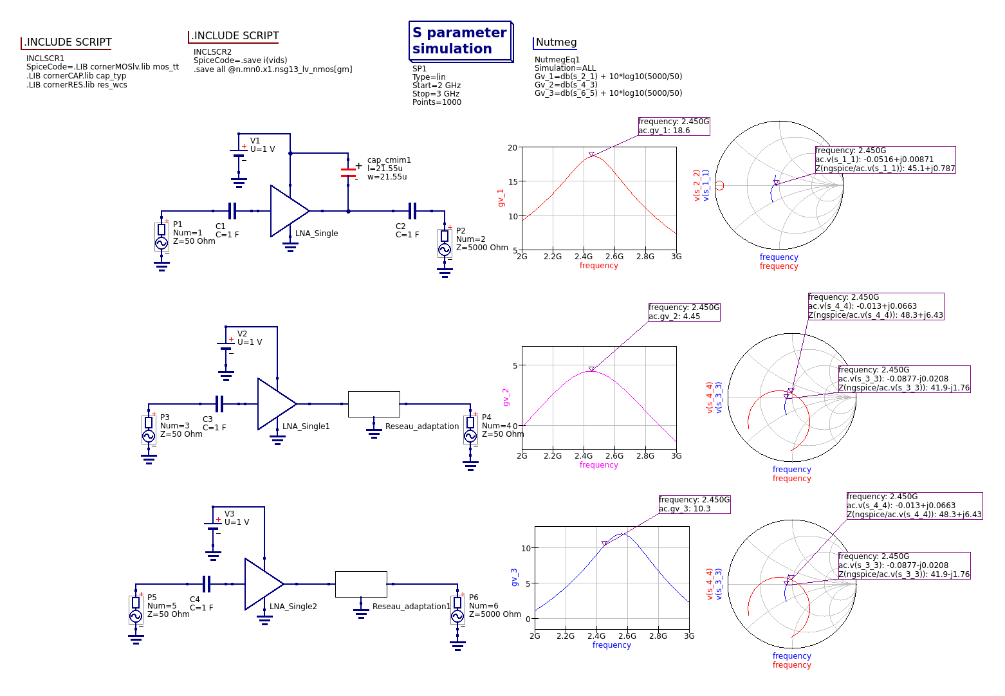
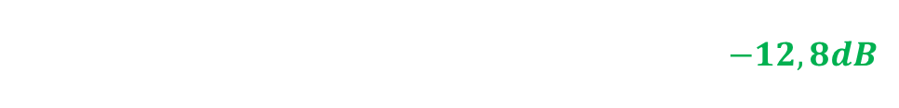
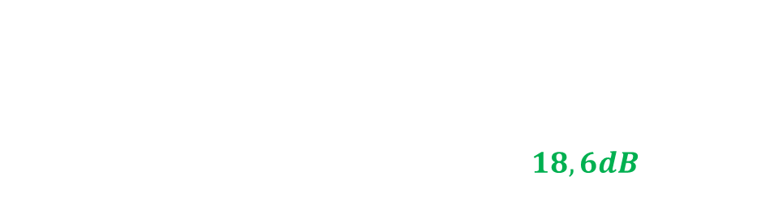
LNA Single Bench LNA seul
Gain : $P_{2}=5kΩ$ car impédance de sortie du LNA = Haute impédance → $50Ω$ vs Hi-Z ne fonctionne pas, il faut monter impédance du port 2
$$G_{v}={S_{21}}_{dB}+10\log\left(\frac{5000}{50}\right)=18,6dB$$
$$Z_{e}=45,1Ω →S_{{11}_{dB }}=10\log\left(\left|\frac{45,1−50}{45,1+50}\right|\right)=−12,8dB$$

Slide 10
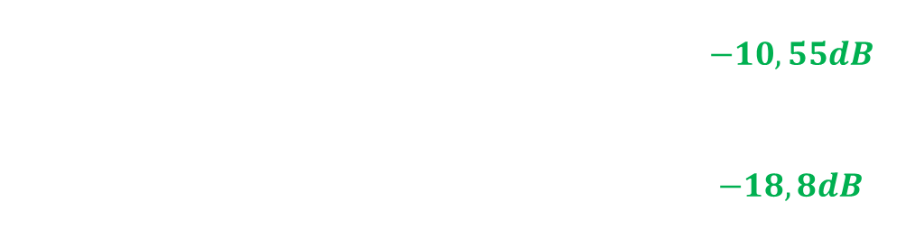

LNA Single Bench LNA réseau adaptation 50 ohm
$$Z_{e}=41,9Ω →S_{{11}_{dB }}=10\log\left(\left|\frac{48,7−50}{48,7+50}\right|\right)=−10,55dB$$
$$Z_{s}=48,7Ω →S_{{11}_{dB }}=10\log\left(\left|\frac{48,7−50}{48,7+50}\right|\right)=−18,8dB$$
Gain : $P_{2}=50Ω$ car impédance réseau adapté en sortie
Gain peu élevé par rapport à sans l’adaptation car le réseau prend beaucoup de gain
$$G_{v}={S_{21}}_{dB}=4,45dB$$

Slide 11
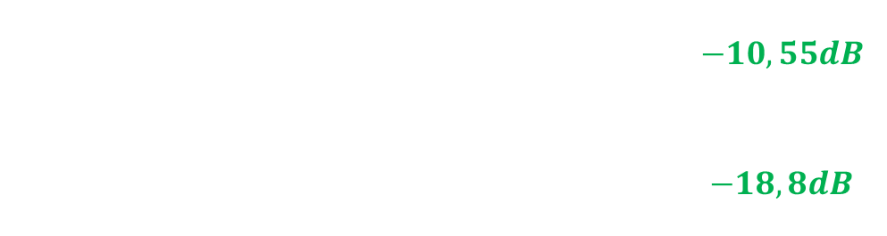

LNA Single Bench LNA + réseau adaptation Hi-impedance
$$Z_{e}=41,9Ω →S_{{11}_{dB }}=10\log\left(\left|\frac{48,7−50}{48,7+50}\right|\right)=−10,55dB$$
$$Z_{s}=48,7Ω →S_{{11}_{dB }}=10\log\left(\left|\frac{48,7−50}{48,7+50}\right|\right)=−18,8dB$$
Gain : $P_{2}=5kΩ$ pour observer le gain en entrée du mixer (mixer = Hi-Z)
$$G_{v}={S_{21}}_{dB}=10,3dB$$

Slide 12
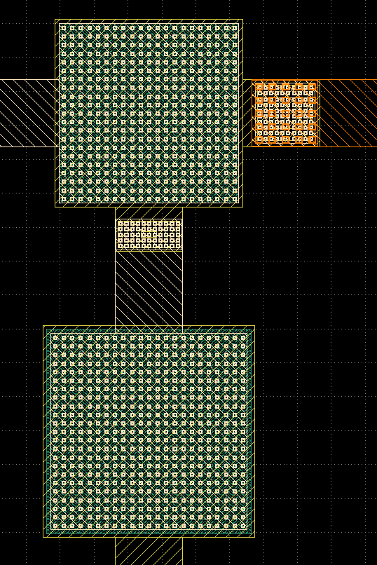
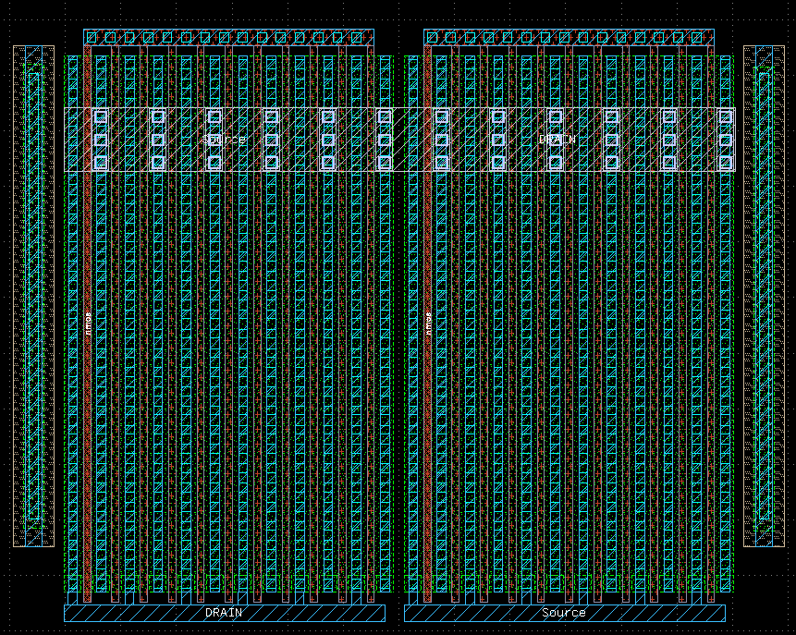
LAYOUT
Nmos1 et nmos2 connectés par le drain et la source
GRILLE
GRILLE
C1
SOURCE
DRAIN
SUB
SUB
C2
DRAIN
SOURCE
Les 2 capacités :
→ Connectées en parallèles

Slide 13
LNA 2
Actions/Tâches réalisées
Actions/Tâches à venir
Etude de l'étage single ended terminée (design + layout)
Simulation single ended (Gain, Adaptation entrée/sortie, Bruit, Transitoire)
Montage différentiel terminé (schéma)
Etude complète du montage diff
Layout du montage diff
Mise en cascade des blocs
Besoin d’aide
Simu SP du montage diff

Slide 14
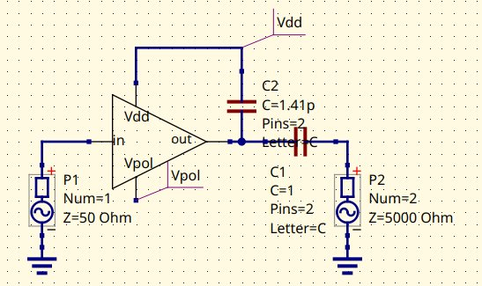
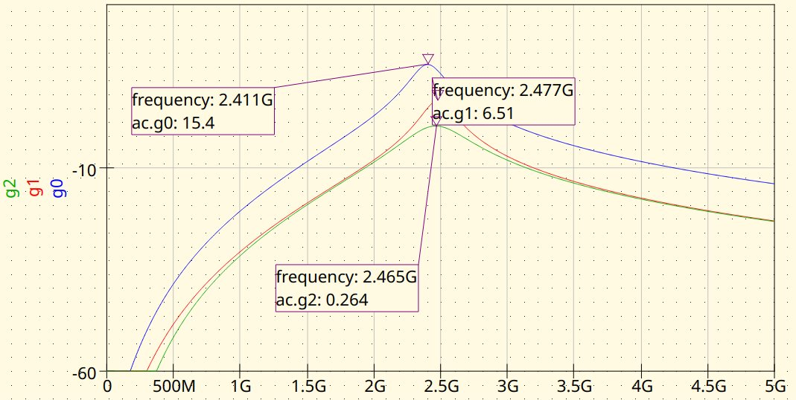
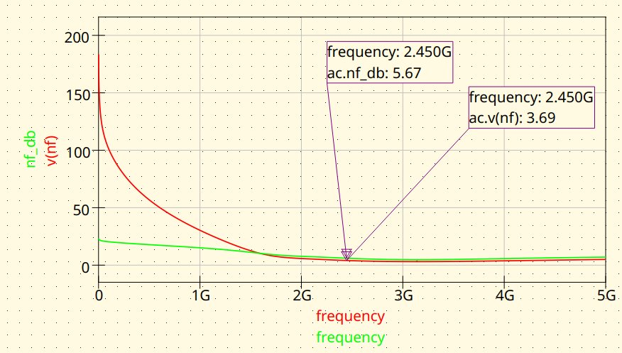
PHOTOs
Gain = 15.4 dB (Zout = 5k Ohm)
Gain = 6.51dB (Zout = 50 Ohm)
Nf_dB = 5.67 dB >= marge (5.01 dB) --> mesuré en single
Diff = - de bruit

Slide 15
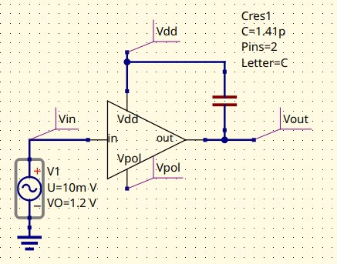
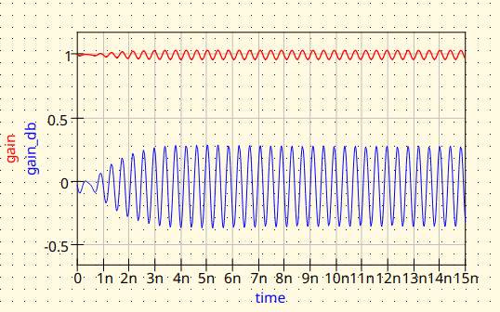
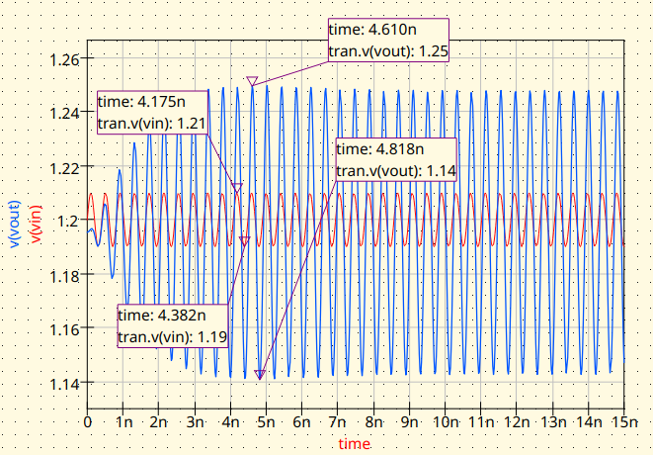
PHOTOs
Vin (peak to peak) = 0.02 V
Vout (peak to peak) = 0.11V
G = 5.5,
G (dB) = 14.8 dB
Le signal est amplifié
Mesure du gain en tran n'est pas pertinente

Slide 16
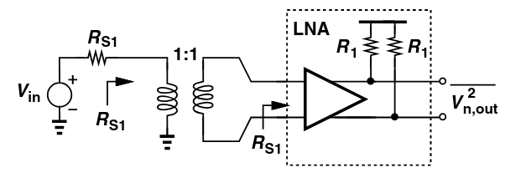
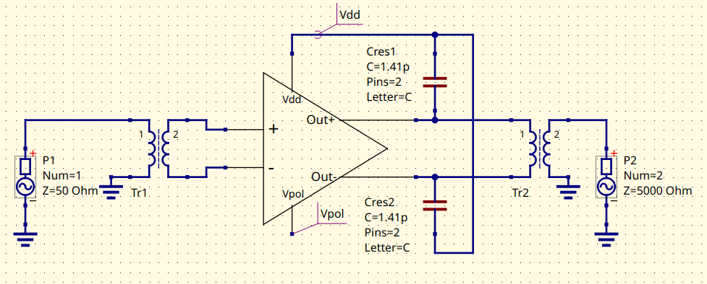
PHOTOs
Il faut ajouter un ballun en entrée et en sortie de l'ampli diff
Pour convertir single vers diff en entrée et diff vers single en sortie

Slide 17
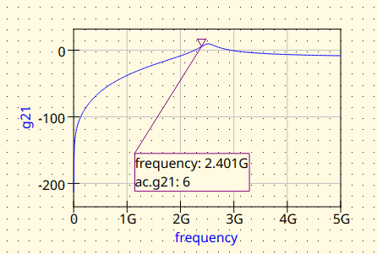
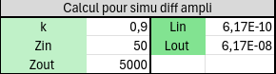
PHOTOs
Feuille de calcul des valeurs d'inductance des ballunes en entrée et en sortie

Slide 18
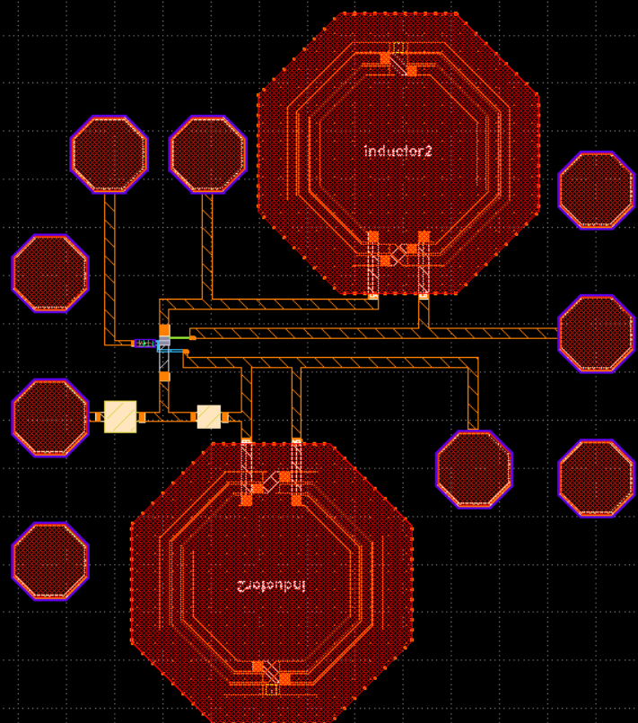
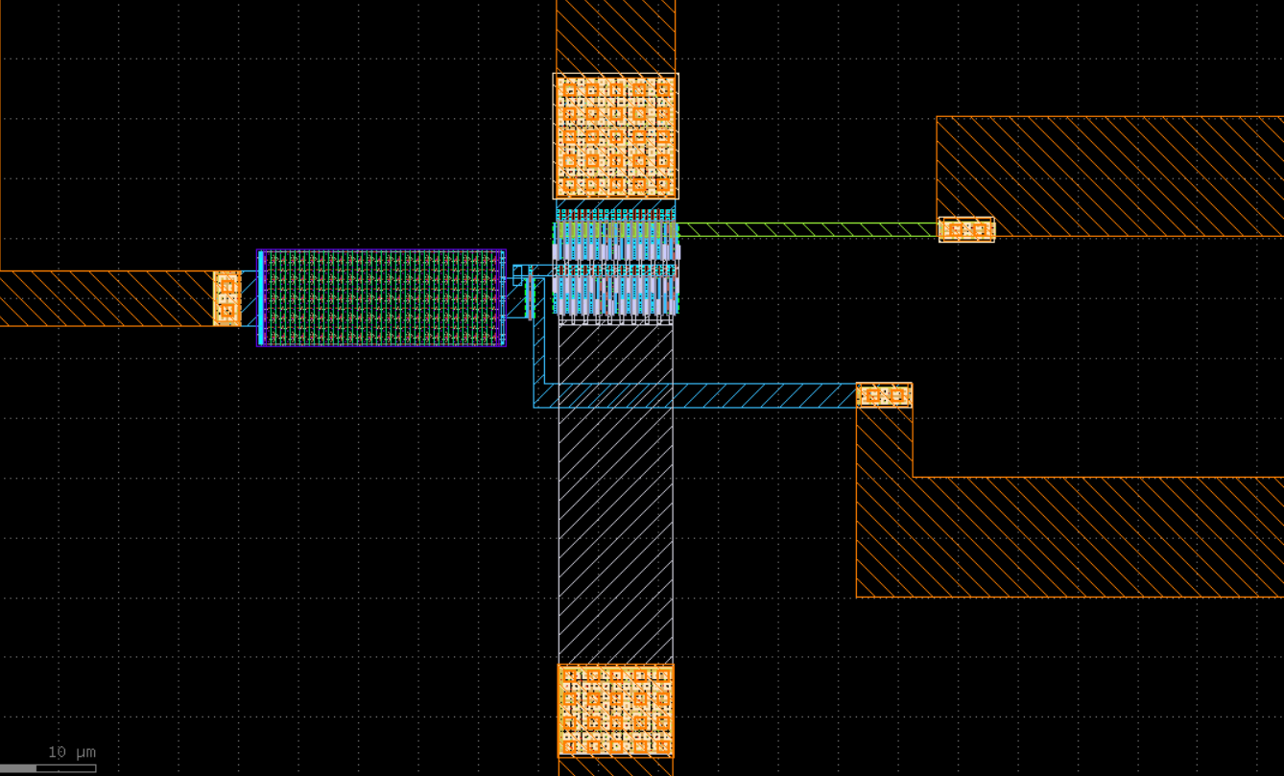
PHOTOs

Slide 19
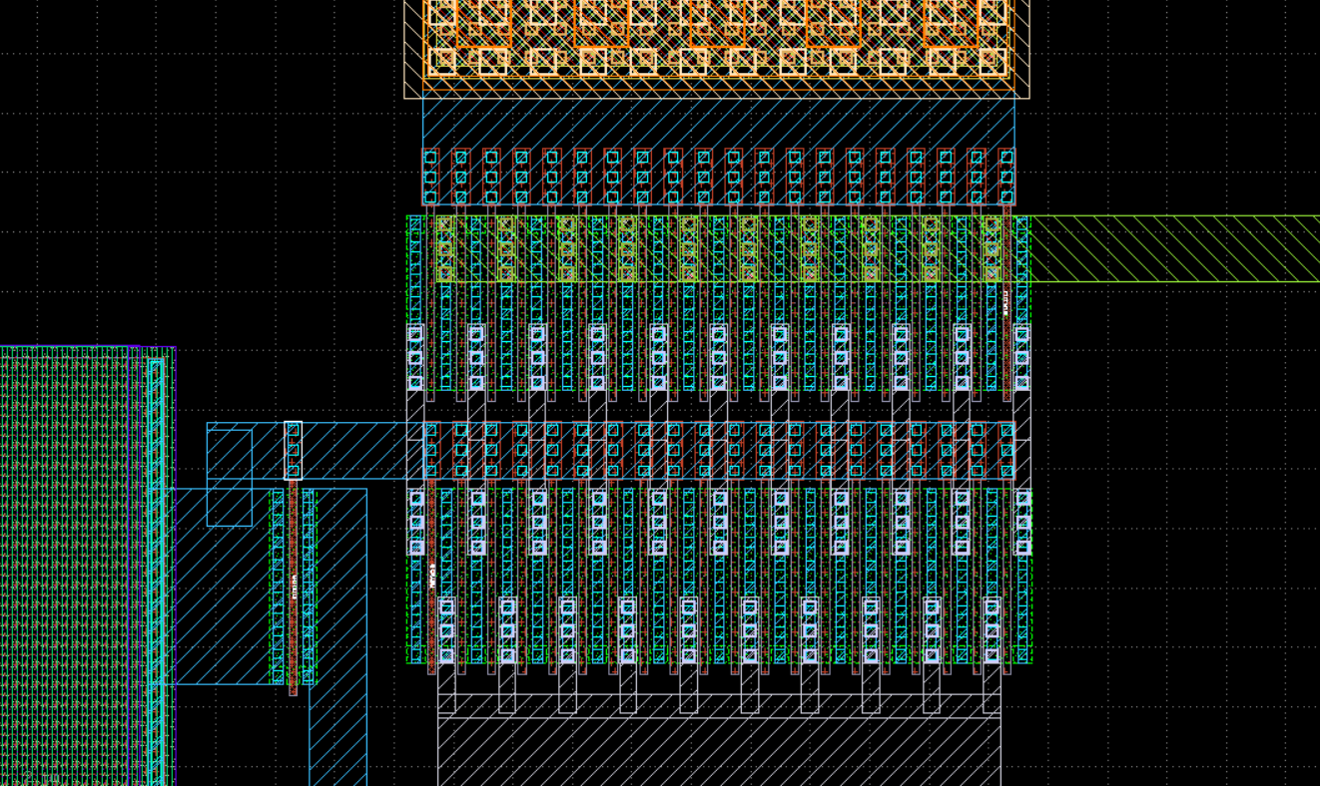
PHOTOs

Slide 20
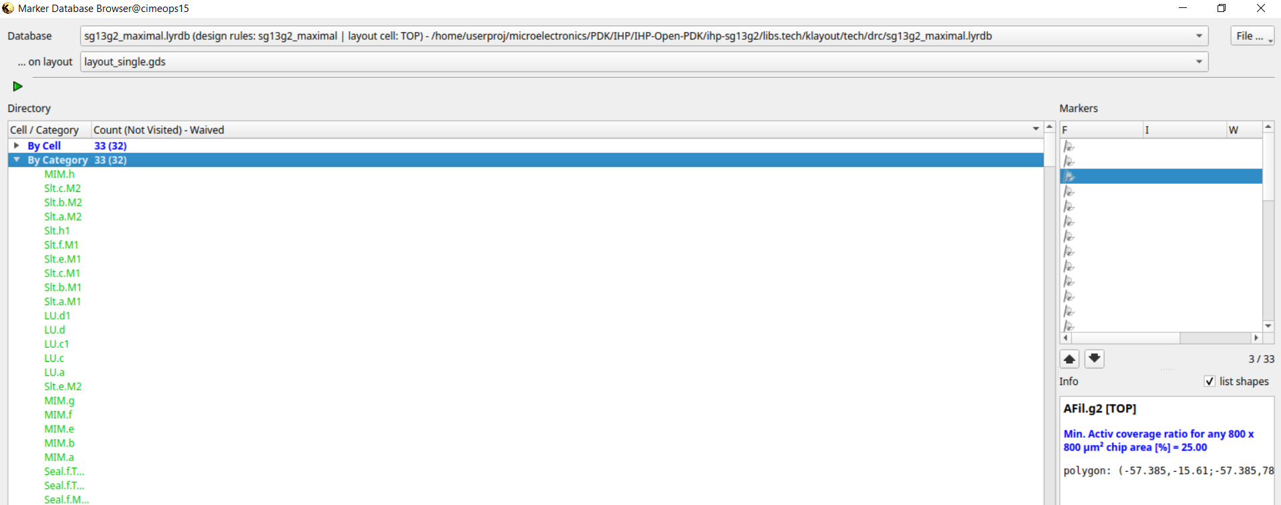
PHOTOs

Slide 21
MIXER
Actions/Tâches réalisées
Actions/Tâches à venir
Design du mixer est fait
Design du balun est on cours pour améliorer la linéarité (saturation à 0.1V)
Commencement du Layout
Tuner les différentes paramètres du Balun afin de trouver la bonne combinaison.
Valider le bon fonctionnement du Balun en mettant en entrée 0.4V qui est (OCP3 du mixer).
Pour le layout: mettre les rails d'alimentation et connecter le bulk
Besoin d’aide
Quel Guardring mettre pour le bulk à la masse ?

Slide 22
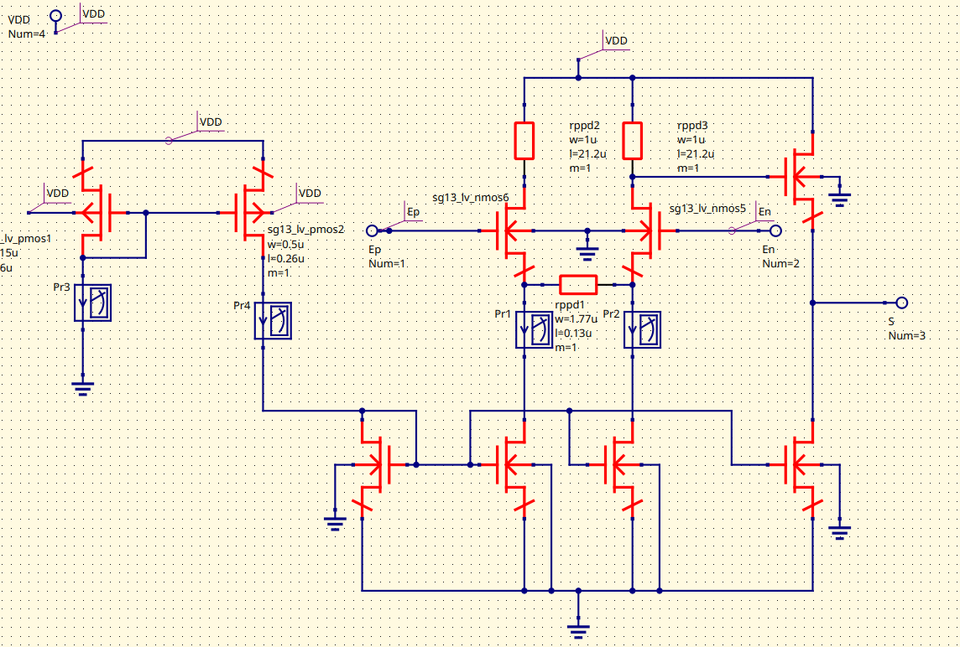
PHOTOs
Miroir de courant pour avoir 50µA
Schéma électrique du Balun

Slide 23
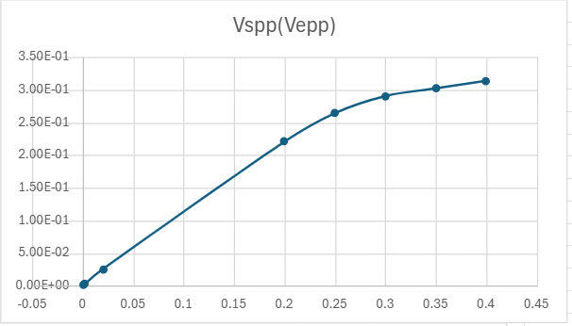
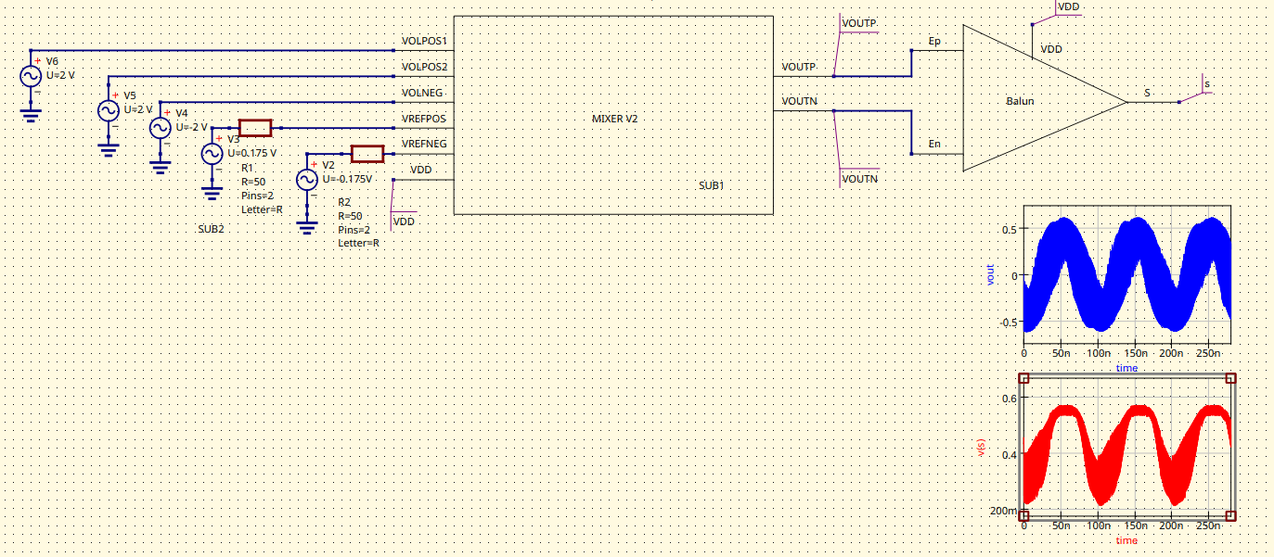
PHOTOs
Théoriquement, FIF =FRF-FOL = 2.443e9-2.445e9=2e6 Hz
Par la simu, on vérifie qu'on a bien FIF = 2MHz car T =500ns -->FIF =1/T=2MHz;
On a une tension de sortie Vout= 0.6V conformément à la spécification (0.7V typique)
Mixer & Balun – Observation de la linéarité
Comme défini précédemment pour le mixer : Avec une tension d’entrée Vin = 0,175 V, on obtient une sortie Vout = 0,4 V, ce qui correspond au point OCP3 du mixer
Pour assurer les performances du système, le balun doit conserver une bonne linéarité jusqu’à 0,4 V de son entrée.
Courbe bleue : sortie du mixer
Courbe rouge : sortie du balun
On observe clairement que le balun entre en saturation bien avant d’atteindre 0,4 V, ce qui met en évidence une limitation de sa linéarité.

Slide 24
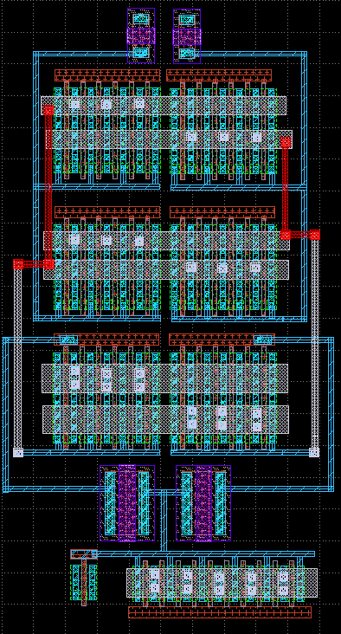
PHOTOs

Slide 25
PLL
Actions/Tâches réalisées
Actions/Tâches à venir
Verilog-a : tous les blocs fonctionnent séparément (FDIV & PFD développés en logique) test de mise en commun
VCO complet fonctionnel
Mise en commun des blocs analog et tests (le FDIV sera le même que pour le test verilog-a ; en logique)
Layout VCO
Besoin d’aide
Problème sur FDIV, à haute fréquence ce n'est pas stable

Slide 26
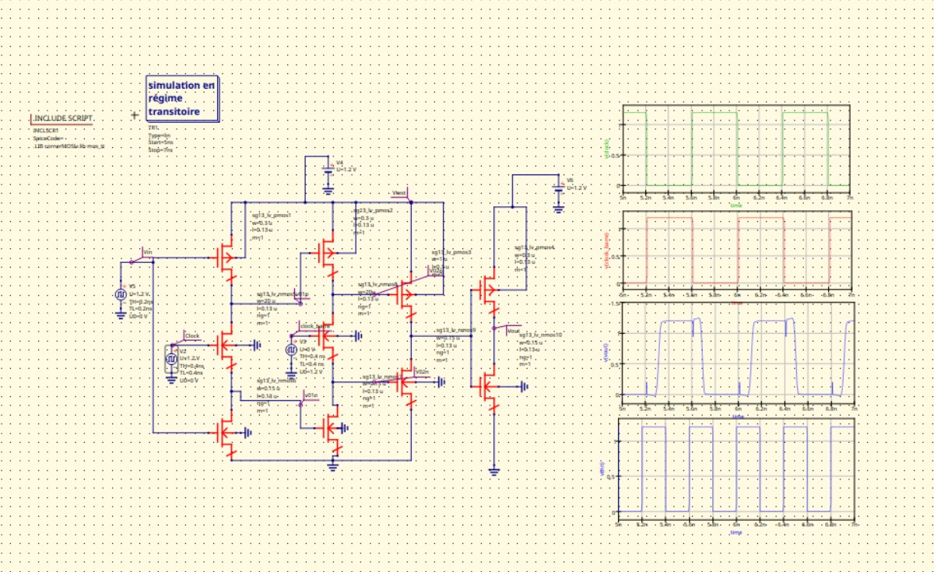
PLL
PMOS 2 fois plus grands (W= 0.3 µm et W= 0.15 µm pour NMOS)
NMOS de gate W=20 µm
Signal de période 0.4 ns (~2.4GHz)

Slide 27
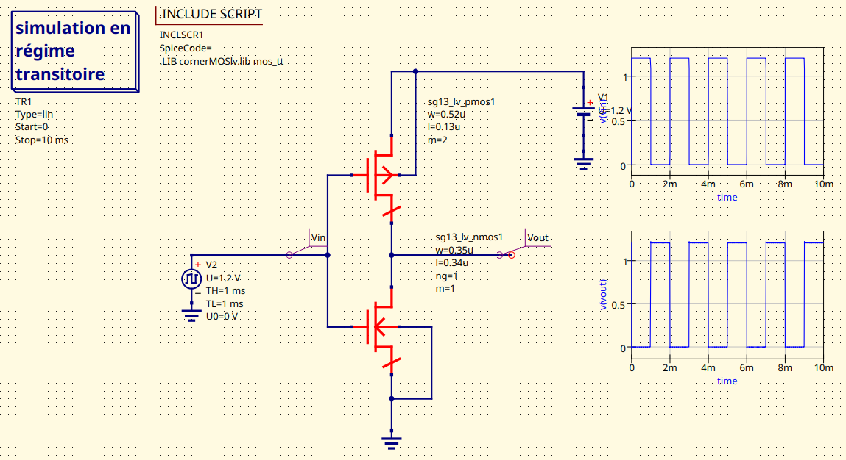
PLL : PORTE INVERSEUSE
PMOS 2 fois plus grands (Wp= 0.3 µm et Wn= 0.15 µm)

Slide 28
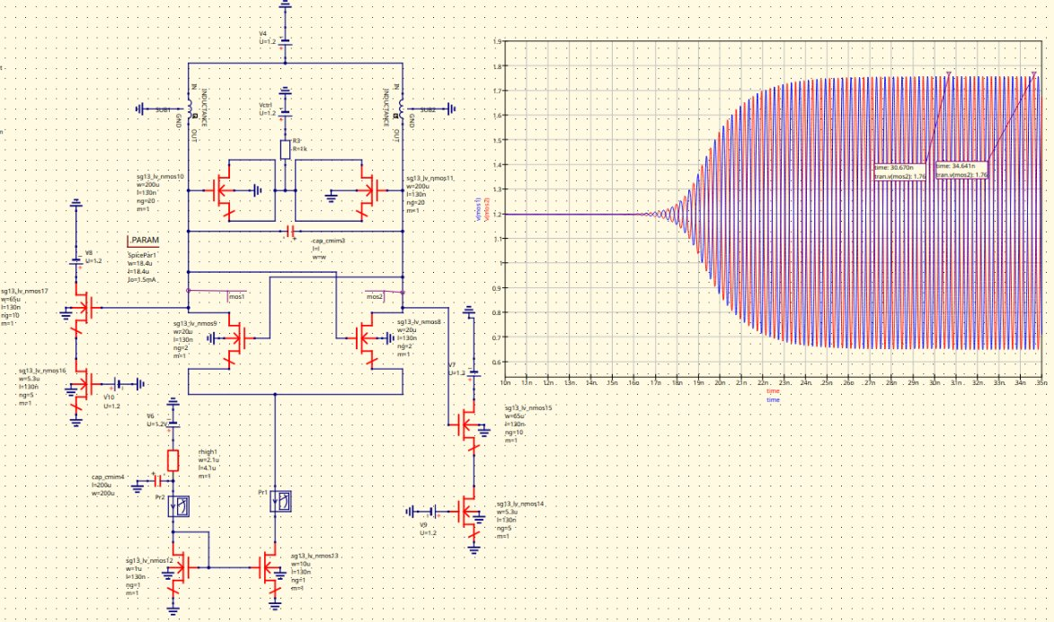
VCO

Slide 29
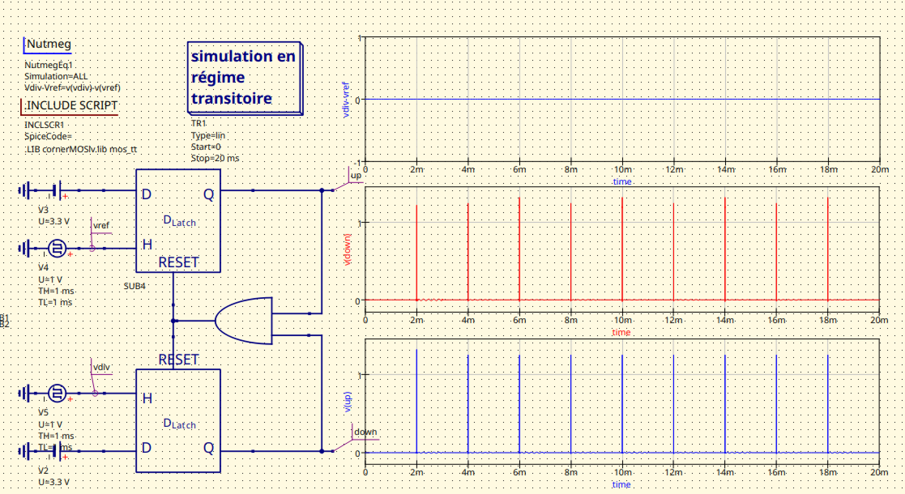
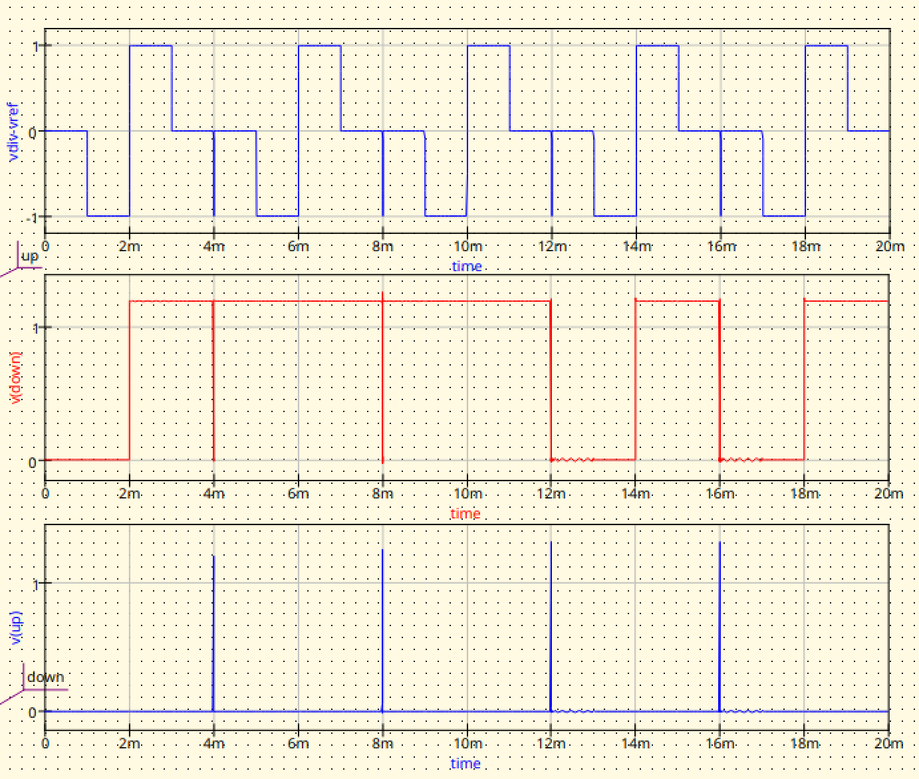
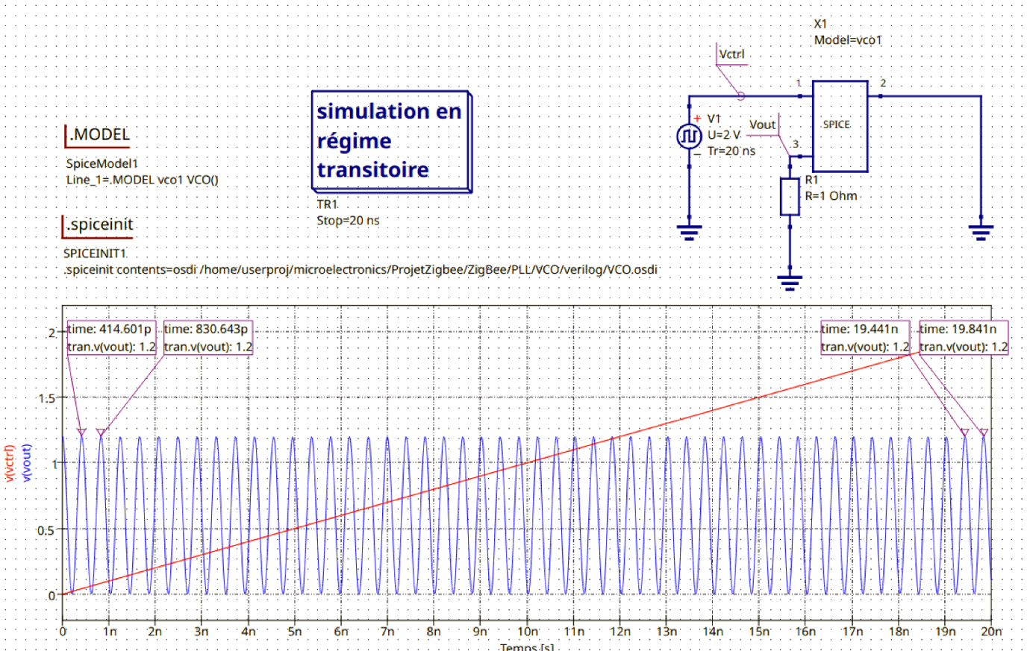
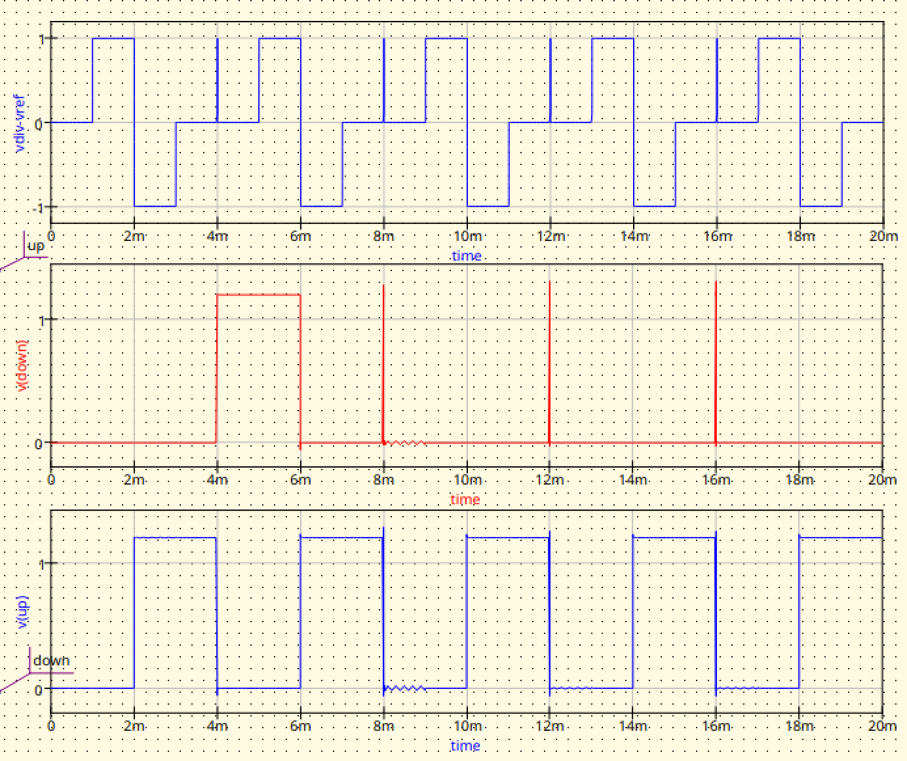
PLL – Verilog-A
PFD
VCO

Slide 30
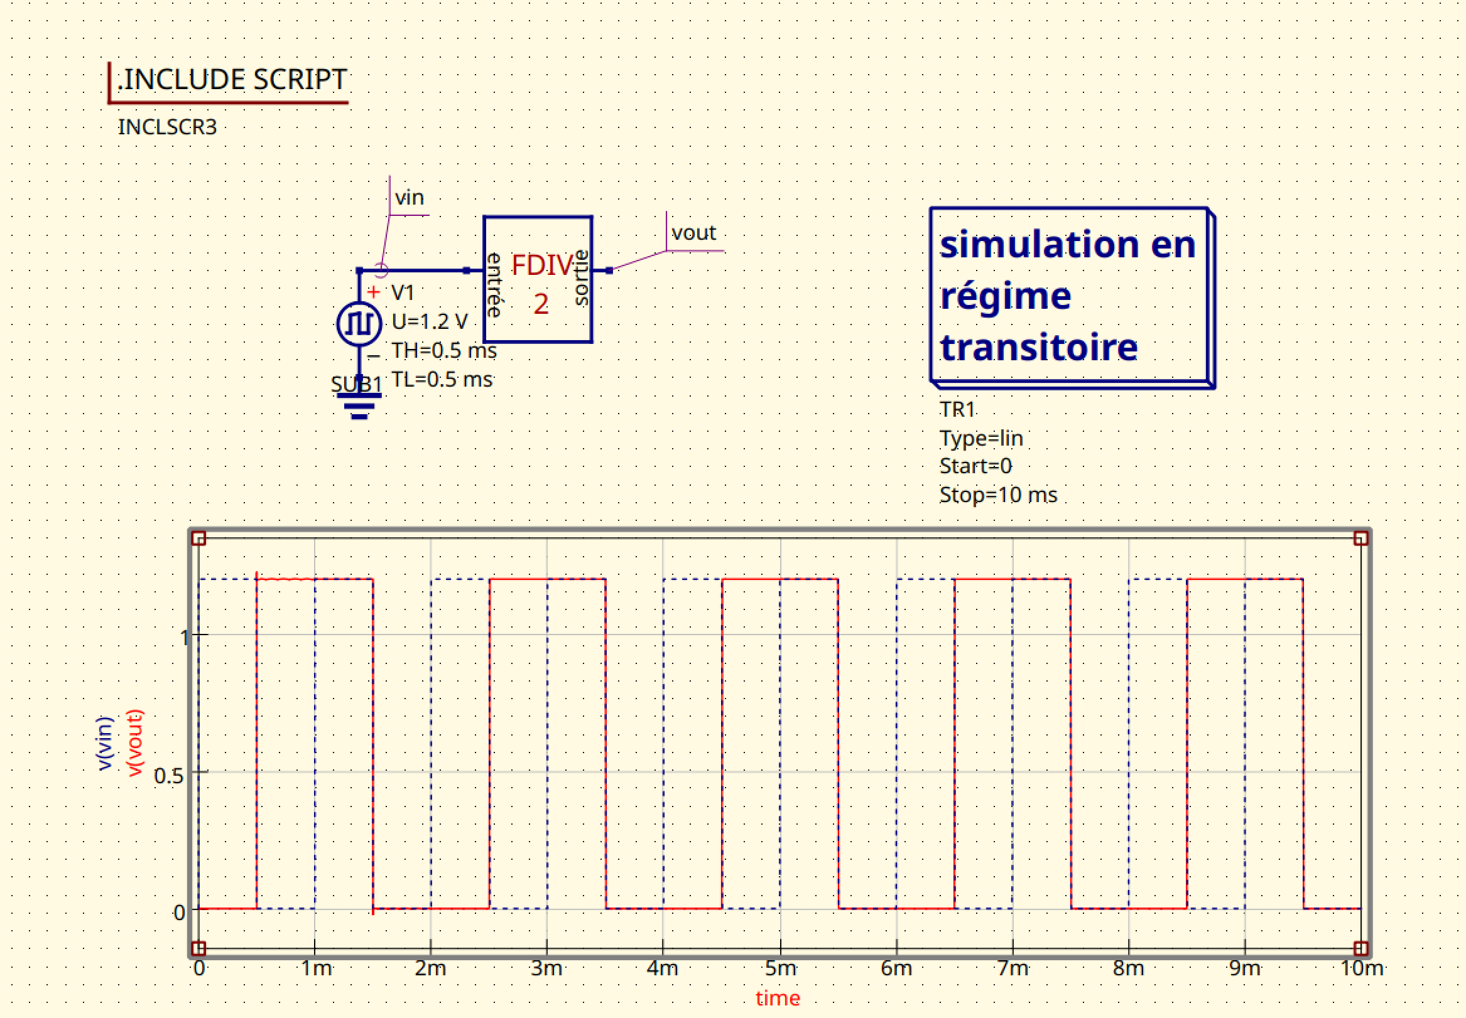
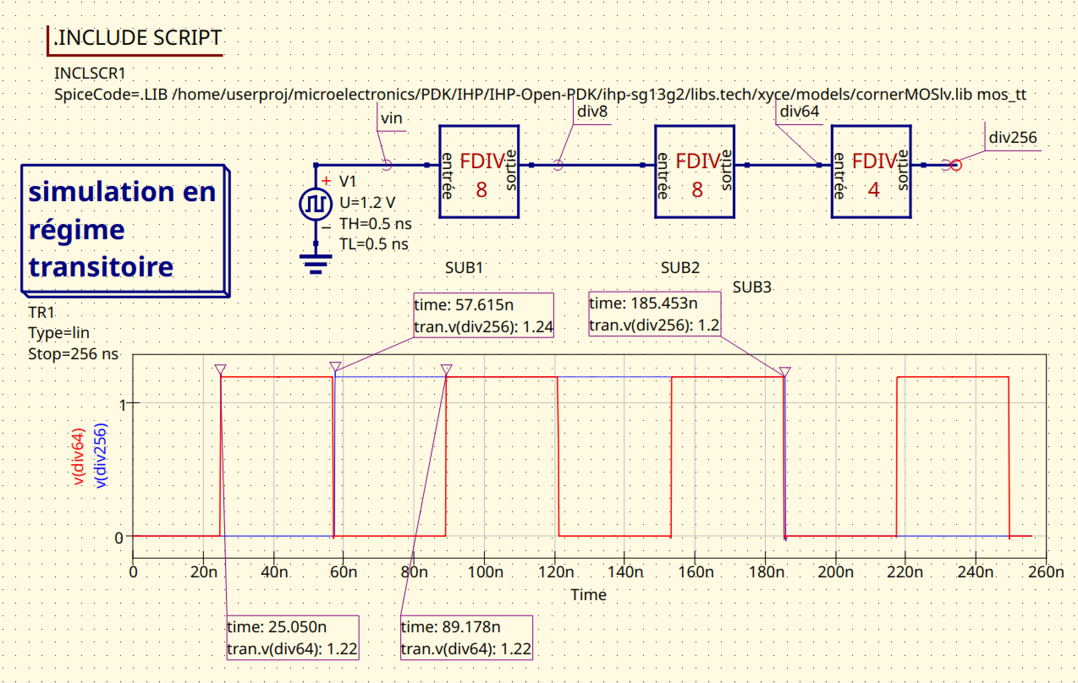
PLL – Verilog-A

Slide 31
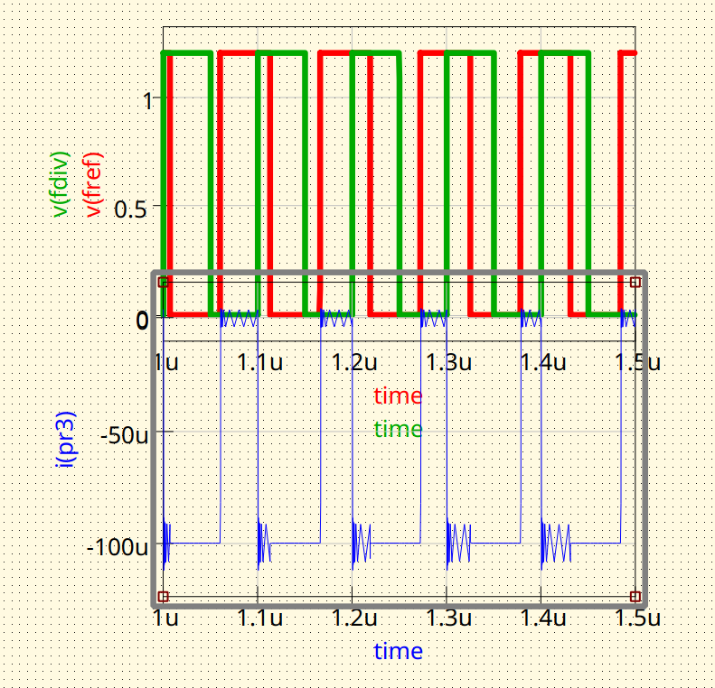
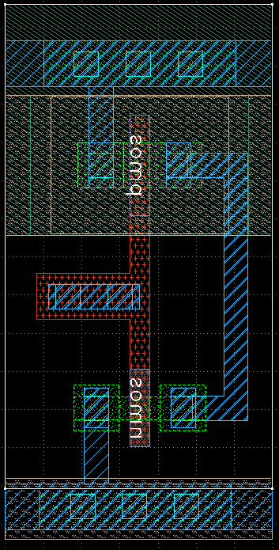
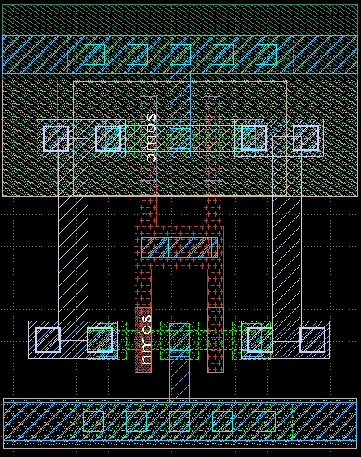
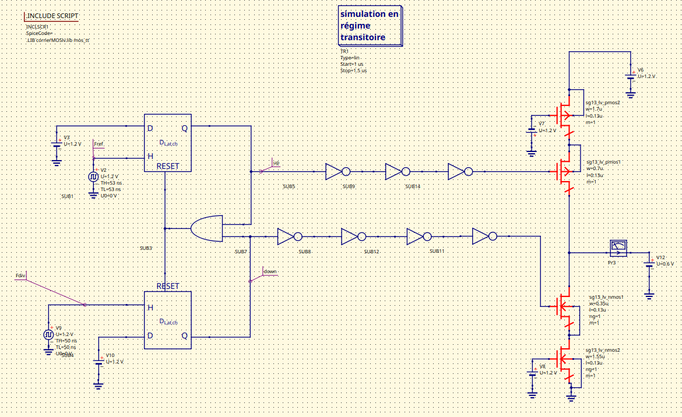
PLL – Pompe de charges
Simulation
Layout
INV_1x
INV_2X

Slide 32
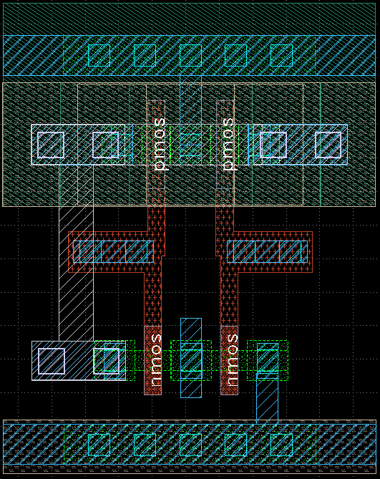
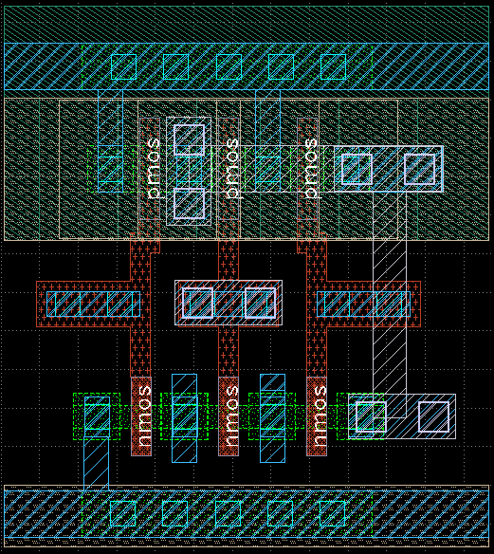
PLL – Pompe de charges
NAND_2_entrées
NAND_3_entrées

Slide 33
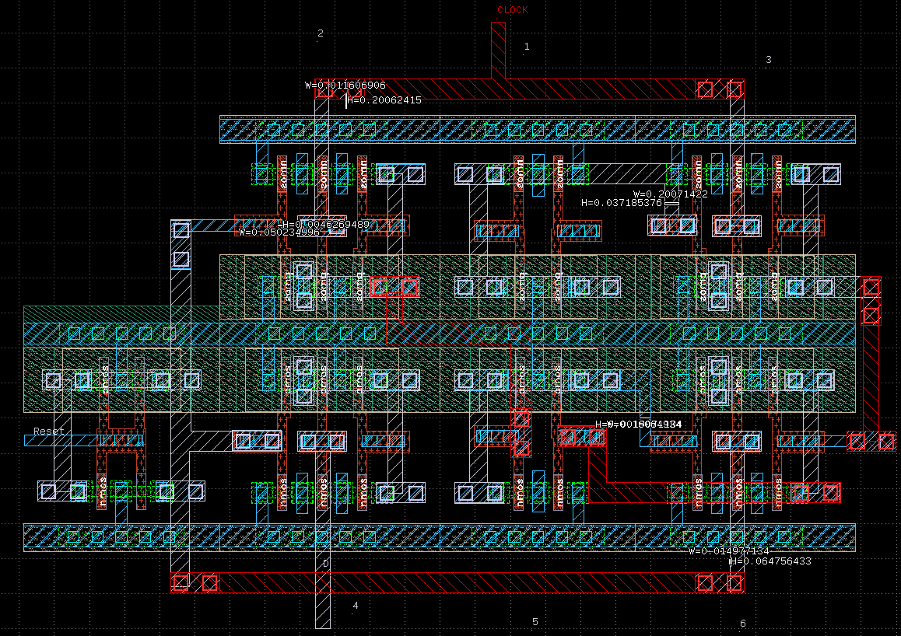
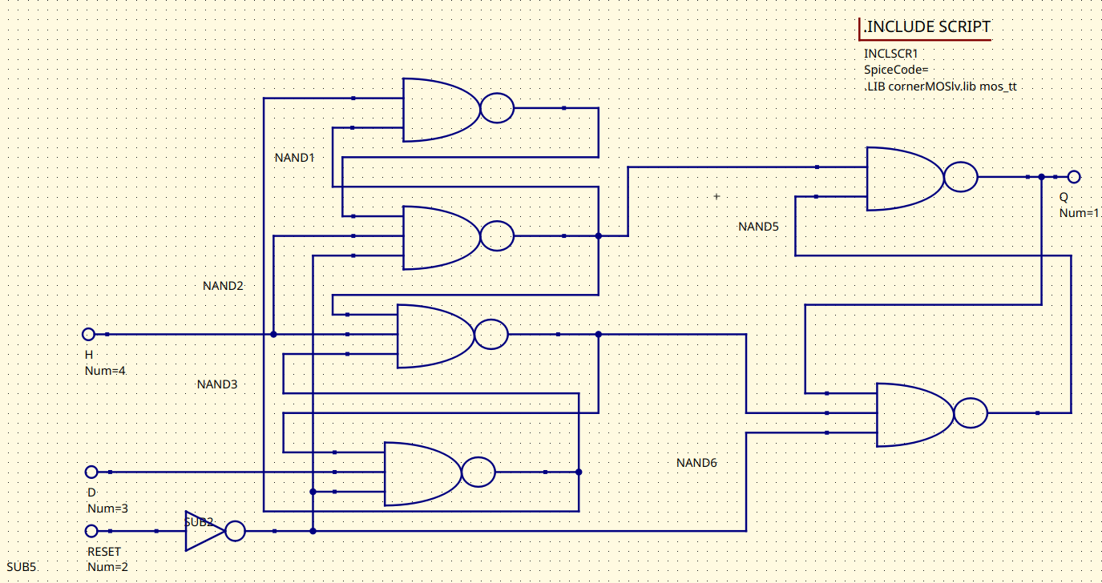
PLL – Pompe de charges
Bascule D : Schematic
Bascule D : Layout
2
1
3
1
5
2
3
6
4
4
5
6

Slide 34
Questions générales
Faut-il qu'on définisse les tailles de chaque bloc pour que ça soit cohérent pour le layout?

Slide 35
Actions d’équipe
Trouver la constante de bruit de la techno (Brice)
Déterminer les marges des spec pour chaque bloc (Tim/sacha/fatou/akram)
Test à mettre à jour PLAN DE VALIDATION (tout le monde, tout le temps)
Diapo Revue_projet_V2 (trame mercredi)
Continuer tuto_logiciel
Mise à jour des dashboard
Contacter IHP sur les librairies digital (sacha)
Réorganiser le OneDrive (lundi 12/05)
Caractérisation Résistance + capa techno IHP (DRM + Bench)
Baptiste DRM | Sarah Bench

